Slide 1

Dinosaur Game

Slide 2
Жанр игры:
Игра относится к жанру экшен игры. Игра очень динамичная и проверяет вашу реакцию.

Slide 3

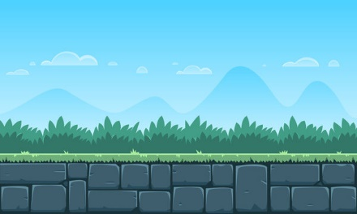
Заставка игры

Slide 4



Как играть?
Цель игры это перепрыгнуть как можно больше препятствий, чтобы перепрыгнуть нужно нажать клавишу пробел. Слева в верху экрана отоброжаются ваши жизни(hp). Справа вы можете наблюдать счетчик пройденных препятствий.

Slide 5
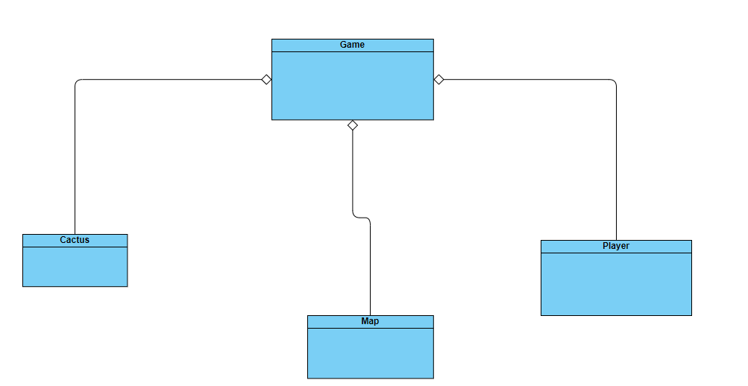

Slide 6
Видеофрагмент с нашей игры
https://youtu.be/YDNlIc2gz4g

Slide 7

Спасибо за Просмотр!!

